Slide 1
LTE TDD信令流程分析

Slide 2

内容介绍
第1章 开机入网流程介绍
第2章 切换流程介绍
第3章 小区重选重定向流程
第4章 CSFB流程介绍

Slide 3
内容介绍
第1章 开机入网流程介绍
第1节 小区搜索
第2节 PLMN和小区选择
第3节 附着流程

Slide 4
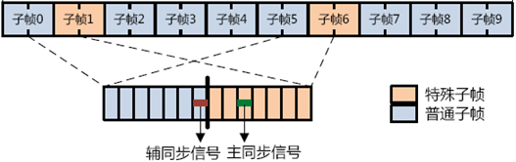
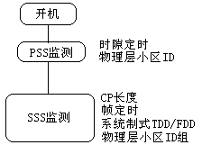
小区搜索
小区搜索又称为下行同步过程，通过解析主同步信号PSS和辅同步信号SSS完成。
PSS在slot2和slot12的第三个OFDM符号上；
SSS在slot1和slot11的倒数第一个OFDM符号上；
频域上，同步信号占据频带中心的6个RB频宽。
每个无线帧，PSS的2次发送内容一样，SSS的2次
发送内容不一样。通过解PSS先获得5ms定时；通
过解SSS获得10ms定时；根据FDD和TDD的SSS时
域位置不同，获得系统制式。
物理小区ID=物理层小区ID 组* 3 +物理层小区ID
物理层小区ID：0～2
物理层小区ID 组：0～167
Page 4
Notes:
对于FDD，PSS在slot0和slot10的倒数第一个OFDM符号上；SSS在slot0和slot10的倒数第二个OFDM符号上。
对于TDD，PSS在slot2和slot12的第二个OFDM符号上；SSS在slot1和slot11的倒数第一个OFDM符号上。
PSS在每个无线帧的2次发送内容一样，SSS每个无线帧2次发送内容不一样，通过解PSS先获得5ms定时，通过解SSS可以获得无线帧的10ms定时。
因为先解析PSS获得5ms定时，在解析SSS时根据FDD和TDD其位置不同可以确定是FDD模式还是TDD模式。
再者，不管系统带宽是多少，PSS和SSS都在在系统带宽中间的6个RB上发送，在带宽内对称发送，所以通过解PSS和SSS可以获得频域同步。
通过解PSS可以获得物理层小区ID，通过解SSS可以获得小区的组ID，二者组合就可以获得当前小区的物理小区ID。

Slide 5
内容介绍
第1章 开机入网流程介绍
第1节 小区搜索
第2节 PLMN和小区选择
第3节 附着流程

Slide 6
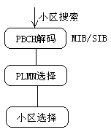
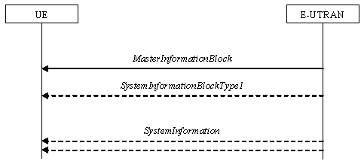
PLMN和小区选择
终端获得小区PCI后，首先解析当前小区MIB消息。通过检测PDCCH，获取小区SIB1信息，再根据SIB1解析其它SIB信息。
在SIB1信息中会携带网络侧的PLMN列表，UE的接入层（AS）将PLMN列表上报自己的非接入层（NAS），由NAS层执行PLMN的选择，选择合适的PLMN。
UE选定PLMN后会在该PLMN下选择合适的小区，小区的选择按照S准则，UE选择该PLMN下信号最强的小区进行驻留。
Page 6
Notes:
PCI：Physical Cell Identity
MIB：Master Information Block
SIB：System Information Block
SIB1：System Information Block Type1

Slide 7
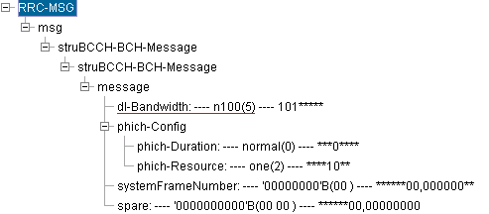
系统消息----MIB
MIB传输周期为40ms，在一个周期内，PBCH信道分布在每个无线帧的#0子帧内，在每一个#0子帧内，占据第二个slot的前4个符号位置；频域占据中心的1.08MHz，即频域中心的6RB。
小区带宽
Page 7
Notes:
PCI：Physical Cell Identity
MIB：Master Information Block
SIB：System Information Block
SIB1：System Information Block Type1

Slide 8
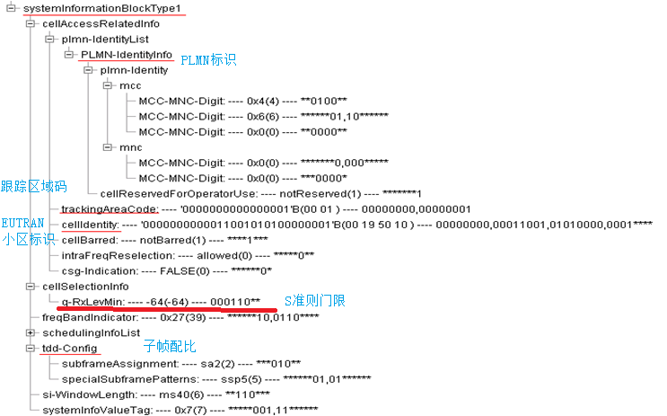
系统消息----SIB1
SIB1传输周期为80ms，传输TTI内的首次传输是在帧号为8的整数倍的无线帧上，重复传输是在TTI内的其它偶数无线帧上；每次传输都是在对应无线帧的#5子帧上，UE在这些子帧内检测PDCCH，如果存在SI-RNTI，则在该子帧内的PDSCH上接收SIB1。
Page 8
Notes:
PCI：Physical Cell Identity
MIB：Master Information Block
SIB：System Information Block
SIB1：System Information Block Type1

Slide 9
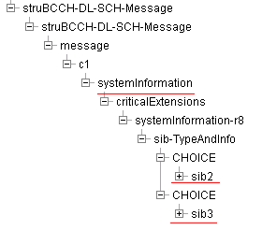
系统消息----SIBn
SIBn传输周期为80ms的整数倍，SIB2主要是无线资源相关配置，SIB3~SIB5主要是LTE系统内的小区重选配置；SIB6~SIB8分别为UTRA、GERAN、CDMA2000系统的重选配置，SIB9为HNB配置，SIB10为ETWS的主通知，SIB11为ETWS的辅通知。
Page 9

Slide 10
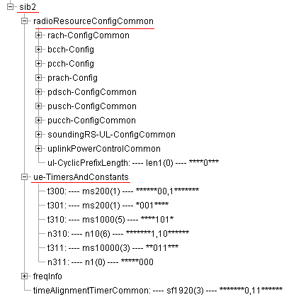
系统消息----SIB2
无线资源配置参数
定时器
Page 10

Slide 11
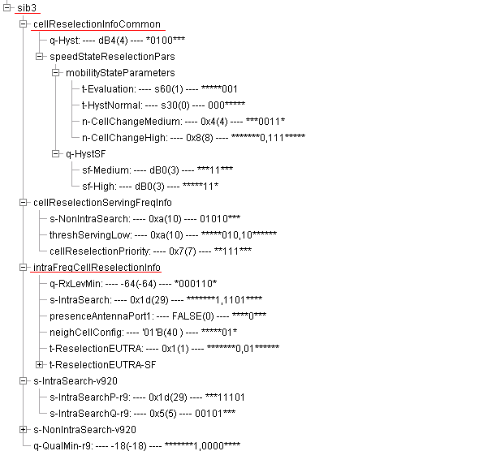
系统消息----SIB3
小区重选公共信息
同频重选信息
Page 11

Slide 12
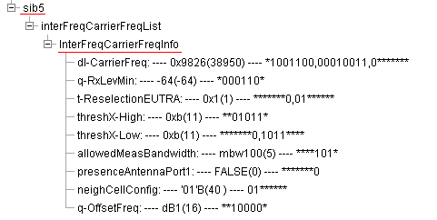
系统消息----SIB5
异频重选信息
Page 12

Slide 13
内容介绍
第1章 开机入网流程介绍
第1节 小区搜索
第2节 PLMN和小区选择
第3节 附着流程

Slide 14
系统架构图
Page 14

Slide 15
附着流程图
Page 15

Slide 16
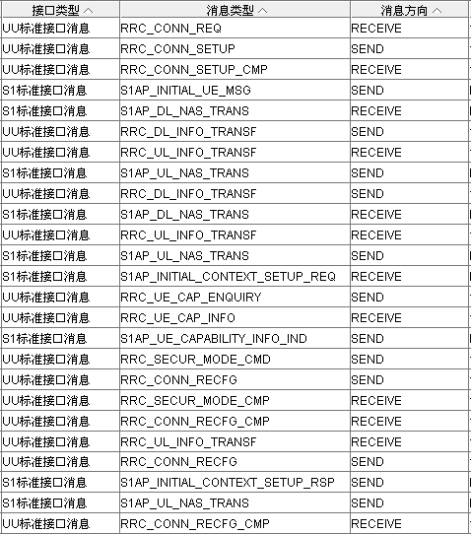
基站侧信令
Page 16

Slide 17
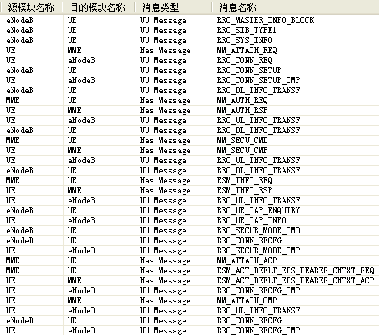
终端侧信令
Page 17

Slide 18
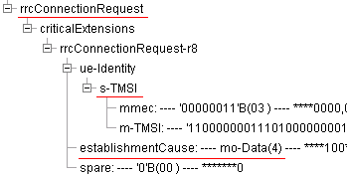
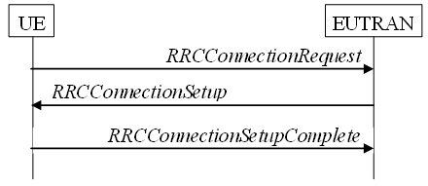
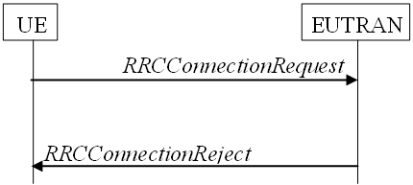
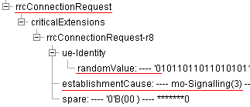
RRC连接建立过程
ue-Identity（ UE标识）
包含randomValue和S-TMSI两种。通常，终端初始入网附着时，用标识randomValue表示；当终端已被分配TMSI后，采用S-TMSI进行接入。
establishmentCause（ RRC建立原因）
emergency、highPriorityAccess、mt-Access、mo-Signalling、mo-Data。
终端初始入网时可能携带highPriorityAccess、mo-Signalling；当终端有数据传输时，携带原因值mo-Data；当网络侧有数据要向终端传输时，携带原因值mt-Access。
Page 18

Slide 19
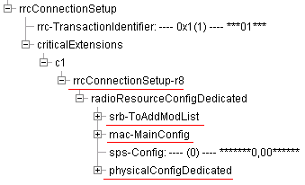
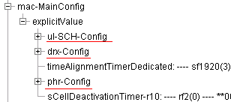
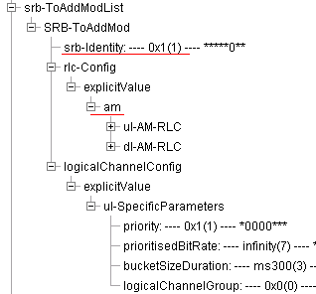
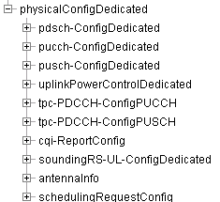
RRC_CONN_SETUP
MAC配置
SRB配置
物理层配置
AM模式
RRC_CONN_SETUP主要建立SRB1，AM模式。
Page 19

Slide 20
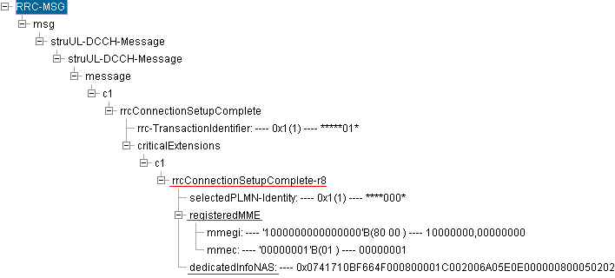
RRC_CONN_SETUP_CMP
RRC连接建立完成消息中携带有NAS层信息。对于初始入网，其中关键信息为ATTACH REQ；对于有数据需要传输时，其中关键信息为SERVICE REQ。
Page 20

Slide 21
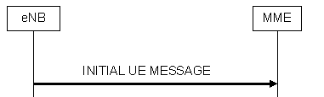
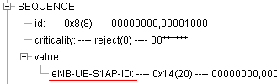
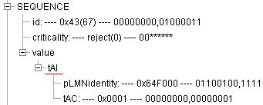
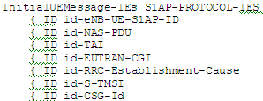
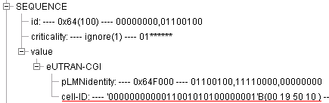
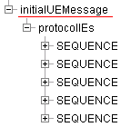
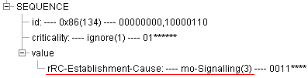
S1AP_INITIAL_UE_MSG （1）
eNB-UE-S1AP-ID：eNodeb为UE分配的ID，在此S1接口上唯一。
cell-ID：实际是基站ID+小区ID，用8位十六进制数表示，前5位表示基站ID，之后2位表示小区ID，最后一位不用。
Page 21

Slide 22
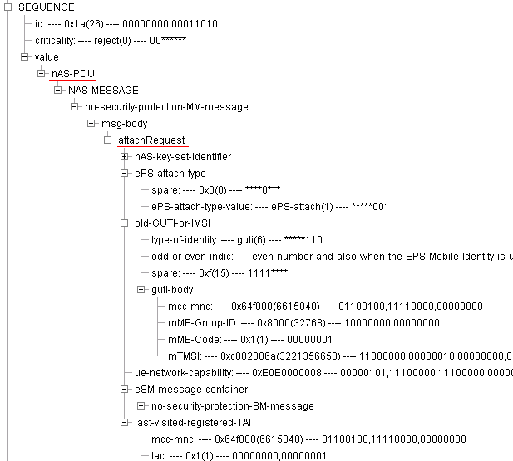
S1AP_INITIAL_UE_MSG（2）
NAS消息
核心网及用户标识
Page 22

Slide 23
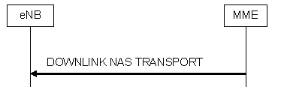
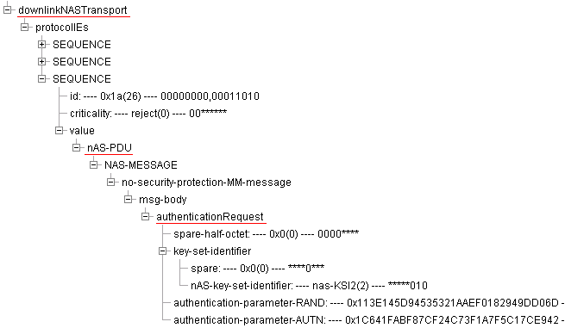

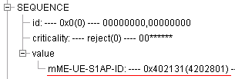
S1AP_DL_NAS_TRANS
NAS消息
下行NAS层消息，由核心网发送给基站，基站再透传给终端。内容包括：鉴权请求（authentication request）、身份识别请求（identity request）等。
mME-UE-S1AP-ID：核心网为UE在S1接口分配的ID，在该S1接口唯一。
Page 23

Slide 24
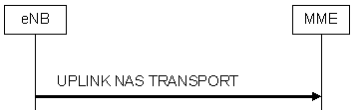
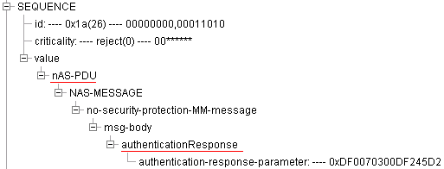
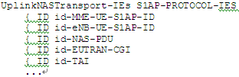
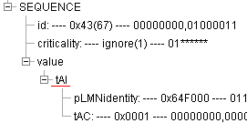
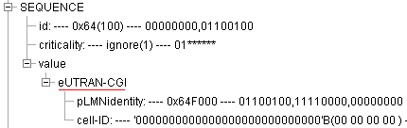
S1AP_UL_NAS_TRANS
NAS消息
上行NAS层消息，由基站透传给核心网。内容包括：附着完成（attach complete）、鉴权完成（authentication response）、身份识别完成（identity response）等。
Page 24

Slide 25

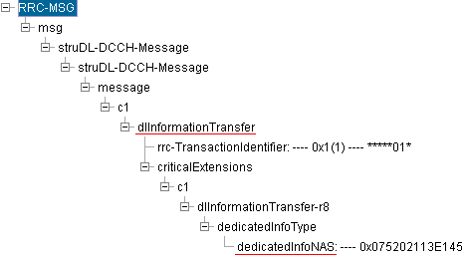




RRC_DL_INFO_TRANSF/ RRC_UL_INFO_TRANSF
NAS层消息，基站侧不解析，只是透传给终端或核心网。
Page 25

Slide 26
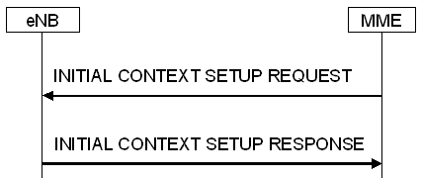
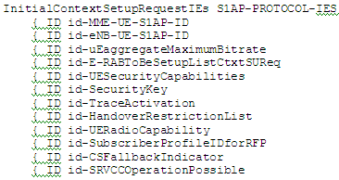
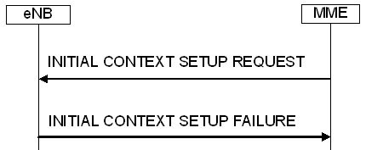

UE上下文建立过程
指示基站为该UE分配资源建立数据承载。
Page 26

Slide 27
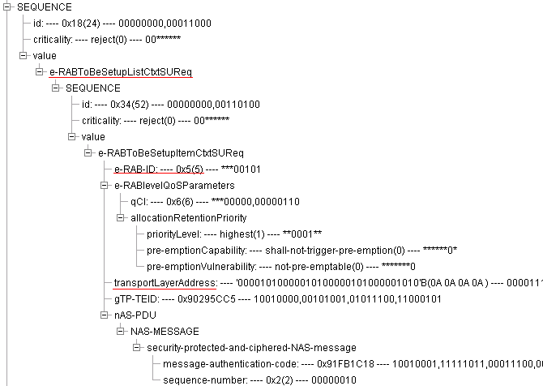
S1AP_INITIAL_CONTEXT_SETUP_REQ（1）
uEAggregateMaximumBitrate：UE的AMBR，指示此用户所有NON-GBR承载能够使用的传输带宽总和，单位为bit/s。上图中，下行为300M，上行为120M。
transportLayerAddress：IP PATH地址，MML中可配置。通过此信元，可以核对基站和核心网两侧配置的IP地址是否正确。上图中，IP PATH地址为0A 0A 0A 0A，换算成十进制即10.10.10.10。
uEAggregateMaximumBitrate：UE的AMBR，指示此用户所有NON-GBR承载能够使用的传输带宽总和，单位为bit/s。上图中，下行为300M，上行为120M。
transportLayerAddress：IP PATH地址，MML中可配置。通过此信元，可以核对基站和核心网两侧配置的IP地址是否正确。上图中，IP PATH地址为0A 0A 0A 0A，换算成十进制即10.10.10.10。
uEAggregateMaximumBitrate：UE的AMBR，指示此用户所有NON-GBR承载能够使用的传输带宽总和，单位为bit/s。上图中，下行为300M，上行为120M。
transportLayerAddress：IP PATH地址，MML中可配置。通过此信元，可以核对基站和核心网两侧配置的IP地址是否正确。上图中，IP PATH地址为0A 0A 0A 0A，换算成十进制即10.10.10.10。
uEAggregateMaximumBitrate：UE的AMBR，指示此用户所有NON-GBR承载能够使用的传输带宽总和，单位为bit/s。上图中，下行为300M，上行为120M。
transportLayerAddress：IP PATH地址，MML中可配置。通过此信元，可以核对基站和核心网两侧配置的IP地址是否正确。上图中，IP PATH地址为0A 0A 0A 0A，换算成十进制即10.10.10.10。
E-RAB标志
transportLayerAddress：IP PATH地址，MML中可配置。上图中地址为0A 0A 0A 0A，换算成十进制即10.10.10.10。
Page 27

Slide 28
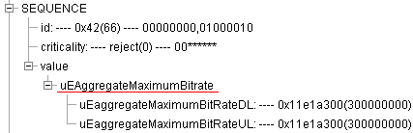
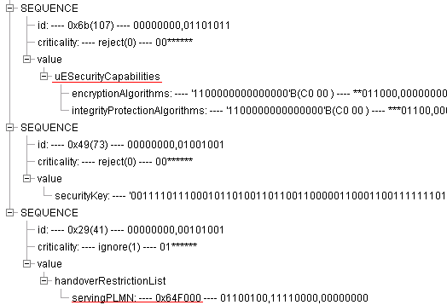
S1AP_INITIAL_CONTEXT_SETUP_REQ（2）
uEAggregateMaximumBitrate：UE的AMBR，指示此用户所有NON-GBR承载能够使用的传输带宽总和，单位为bit/s。
Page 28

Slide 29
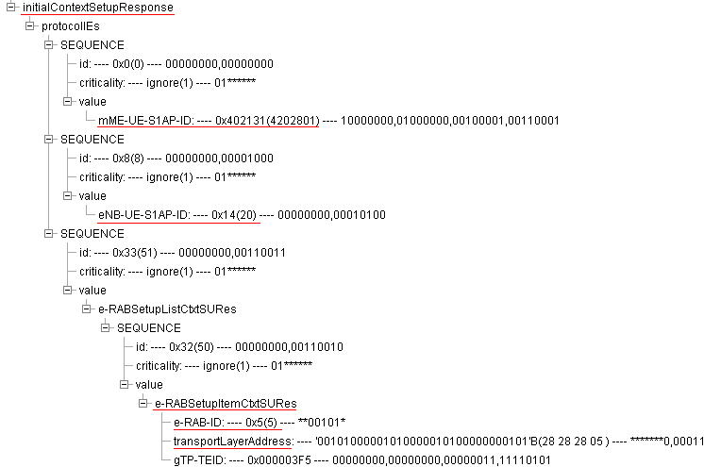
S1AP_INITIAL_CONTEXT_SETUP_RSP
Page 29

Slide 30
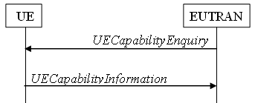


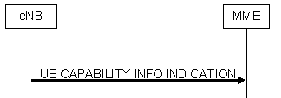

UE能力查询过程
基站侧及核心网获知UE在不同网络的接入能力。
Page 30

Slide 31
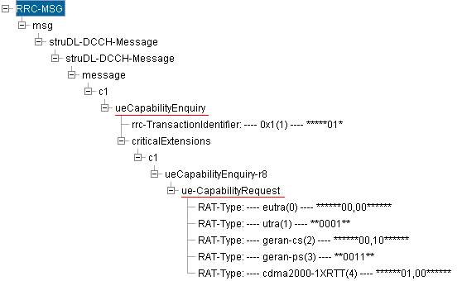
RRC_UE_CAP_ENQUIRY
RAT-Type：包含终端在接入网eutra、utra、geran-cs、geran-ps、cdma2000-1XRTT的接入能力。
RAT-Type：包含终端在接入网eutra、utra、geran-cs、geran-ps、cdma2000-1XRTT的接入能力。
Page 31

Slide 32
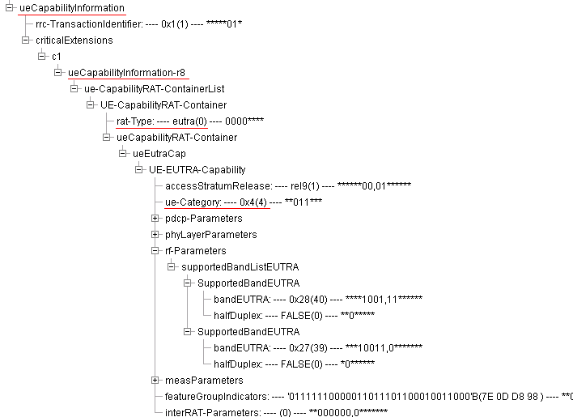
RRC_UE_CAP_INFO
ue-Category：UE能力等级，协议规定取值范围1～5
ue-Category：UE能力等级，协议规定取值范围1～5
Page 32

Slide 33
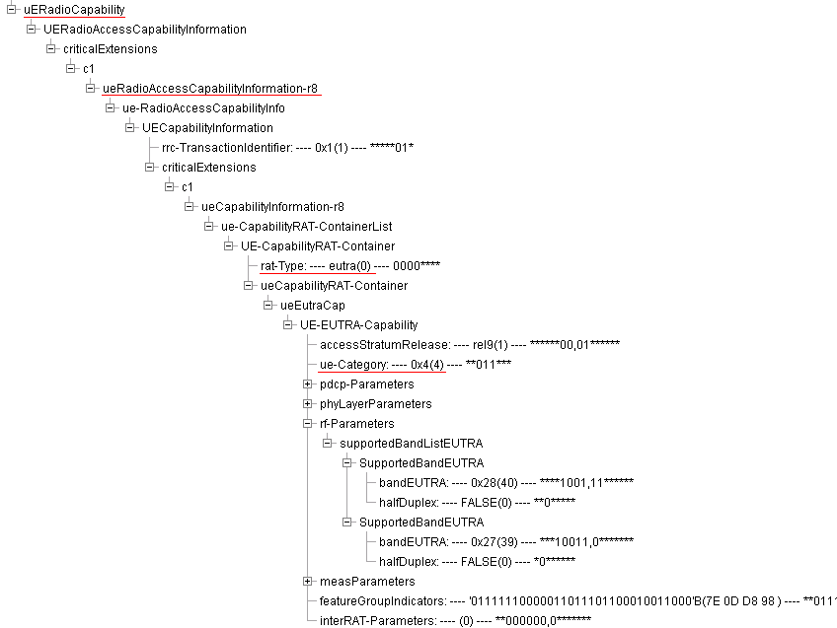
S1AP_UE_CAPABILITY_INFO_IND
Page 33

Slide 34




安全模式过程
加密及完整性算法配置消息。终端和基站将应用该算法加密RRC消息和上层消息；终端和核心网将应用该算法加密NAS消息。
Page 34

Slide 35


RRC_SECUR_MODE_CMD/RRC_SECUR_MODE_CMP
cipheringAlgorithm：加密算法。协议规定eea2表示AES算法，eea1表示snow 3G算法，eea0表示为NULL。
integrityProtAlgorithm：完整性算法。协议规定eia2表示AES算法，eia1表示snow 3G算法。
cipheringAlgorithm：加密算法。eea2为AES算法，eea1为snow 3G算法，eea0为NULL。
integrityProtAlgorithm：完整性算法。Eia2为AES算法，eia1为snow 3G算法。
Page 35

Slide 36




RRC重配置过程
RRC重配置过程主要建立SRB2、DRB，AM模式。
Page 36

Slide 37





RRC_CONN_RECFG
SRB2配置
Page 37

Slide 38
内容介绍
第2章 切换流程介绍
第1节 概述
第2节 测量控制与测量报告
第3节 eNB内小区间切换
第4节 eNB间小区间切换

Slide 39


切换概述
切换分类
切换测量触发算法
基于覆盖 | 同频切换
 | 异频切换 异系统切换
基于负载 | 同频切换 异频切换 异系统切换
基于频率优先级 | 异频切换
基于业务 | 异频切换 异系统切换
基于上行链路质量 | 异频切换 异系统切换
基于SPID切换回HPLMN | 异频切换 异系统切换
基于距离 | 异频切换 异系统切换
CSFB | 异系统切换
LTE系统内三种切换类型
切换步骤

Slide 40
内容介绍
第2章 切换流程介绍
第1节 概述
第2节 测量控制与测量报告
第3节 eNB内小区间切换
第4节 eNB间小区间切换

Slide 41

测量控制
测量控制消息封装在RRC_CONN_RECFG中，协议中结构如下：
Measurement objects：测量对象，包括测量频点、带宽、PCI、频偏等。
Reporting configuration：测量报告配置，包括测量事件类型、迟滞、触发时间等参数
Measurement identities：测量ID，唯一标识一个二元组（测量对象+测量报告配置）
其它参数：GAP配置----GAP周期与测量偏移
速率因子----UE速度因子，高速时加快切换
s-Measure----当服务小区质量高于此门限值时，UE无需进行同频、异频、异系统邻区的测量，减少耗电。
Page 41

Slide 42
测量事件
事件 | 描述 | 规则 | 使用方法
A1 | 服务小区质量高于某个阈值 | A1(触发): Ms-Hys>Thresh A1(取消): Ms+Hys<Thresh | 停止异频/异系统测量
A2 | 服务小区质量低于某个阈值 | A2(触发): Ms+Hys<Thresh A2(取消): Ms-Hys>Thresh | 启动异频/异系统测量
A3 | 同频/异频邻区质量高于服务 小区质量，且高某个阈值 | A3(触发): Mn+Ofn+Ocn-Hys>Ms+Ofs+Ocs+Off A3(取消): Mn+Ofn+Ocn+Hys<Ms+Ofs+Ocs+Off | 启动同频/异频切换 启动ICIC决策
A4 | 异频邻区质量高于某个阈值 | A4(触发): Mn+Ofn+Ocn-Hys>Thresh A4(取消): Mn+Ofn+Ocn+Hys<Thresh | 启动异频切换
A5 | 异频邻区质量高于某个阈值2、 而服务小区质量低于某个阈值1 | A2 + A4 | 启动异频切换
B1 | 异系统邻区质量高于某个阈值 | B1 (触发): Mn+Ofn-Hys>Thresh B1 (取消): Mn+Ofn+Hys<Thresh | 启动异系统切换
B2 | 异系统邻区质量高于某个阈值2、 而服务小区质量低于某个阈值1 | A2 + B1 | 启动异系统切换
Page 42

Slide 43




测量控制信令
Page 43

Slide 44


测量报告信令
终端收到测量控制后开始测量，满足条件后上报测量报告。
A1/A2测量报告
A3/A4测量报告
Page 44

Slide 45
内容介绍
第2章 切换流程介绍
第1节 概述
第2节 测量控制与测量报告
第3节 eNB内小区间切换
第4节 eNB间小区间切换

Slide 46
eNB内小区间切换流程
UE在源小区上报测量报告。
eNodeB在目标小区完成准入和无线资源分配后，发切换命令。
UE在目标小区接入。
完成切换，释放源小区资源。
Notes:
4. eNB产生并向UE发送HANDOVER COMMAND消息（RRC消息）。消息中包含产生于目标eNB的transparent container。源eNB负责完成对消息必要的完整性保护及加密。UE收到包含切换必要信息（即new C-RNTI、目标eNB加密算法标识、可选的RACH导码及可选的RACH导频过期时间、目标eNB SIB等）的HANDOVER COMMAND消息后，即表明源eNB命令UE触发切换。UE不需要为传递向源eNB的HARQ/ARQ响应而延迟切换执行。
5.上行同步，这里有一个随机接入的过程。
6.非竞争的随机接入成功后，eNB会向UE发送一个时间提前量，用于数据的同步。
7.当UE成功接入目标小区后，UE向目标小区发送HANDOVER CONFIRM消息 （应包含C-RNTI）指示目标eNB，UE已经完成切换流程，如果有必要消息中会携带上行缓存状态报告。目标eNB完成对C-RNTI的校验后，就可以开始向UE发送数据报文了。

Slide 47


eNB内小区间切换信令
LTE系统中，切换命令封装在消息RRC_CONN_RECFG中。
终端侧信令
eNB侧信令

Slide 48





RRC_CONN_RECFG

Slide 49
内容介绍
第2章 切换流程介绍
第1节 概述
第2节 测量控制与测量报告
第3节 eNB内小区间切换
第4节 eNB间小区间切换

Slide 50
两种切换方式
eNB间通过X2口切换
前提条件：目标基站和源基站配置了X2链路，且链路可用。
源eNB收到测量报告，经过判决UE可以向目标eNB切换，将直接通过X2接口向目标eNB
申请资源，完成目标小区的资源准备过程。之后通过空口RRC重配消息通知UE向目标小
区切换。在切换成功后，目标eNB通知源eNB释放无线资源。此外还要将源eNB未发送
的数据转发给目标eNB，并更新用户面和控制面的节点关系。
eNB间通过S1口切换
前提条件：目标基站和源基站没有配置X2链路，或是配置的X2链路不可用。
优先级：如果同时配置了X2和S1链路，优先走X2切换。
S1切换流程与X2切换类似，只不过信令及数据转发都需要能过S1口到核心网进行转发。
Page 50

Slide 51
eNB间通过X2口切换流程图（1）
用户已经接入，并且已经在做业务。
Source eNodeB下发测量控制信息，通知UE启动邻区测量。
发起切换准备过程，由Source eNB发送Handover Request消息给Target eNB。主要携带当前UE的业务信息和其他接入层信息（加密、完整性、测量）
UE侦测到满足条件的小区后，上报测量报告。
Source eNodeB根据切换算法和当前状态做出切换判决。
Source eNB把Target eNB发来的Container直接通过空口消息发给UE，告知切换。
Target eNB收到Source发来的HandoverReq消息后，会根据其携带的业务信息开始准入，并进行无线资源配置。
Target eNB把在本eNB内的准入结果和无线资源配置信息返回给Source eNB，至此切换准备阶段结束。
SN信息的作用是把UE在源侧的SN信息和HFN信息告知目标测，用于数据重传和加密完整性保护。
开始数据转发，后面有详细介绍。
Notes:
1.eNB间通过X2接口切换的条件：源eNB和目标eNB之间配置了X2接口、以及它们必须属于同一个MME POOL。
4.源eNB发送Handover Request消息到目标eNB来传递必要的信息让目标端做切换准备（源eNB的UE X2信令上下文引用，UE S1 EPC信令上下文引用，目标小区ID，KeNB*，包含源端C-RNTI的RRC上下文，AS配置（除了物理层配置））。UE X2/S1信令上下文引用可以让目标eNB定位源eNB和EPC。EPS bear上下文包含必要的RNC和TNL地址信息以及EPS bear的QoS配置。
5.如果目标eNB的资源可用，目标eNB的准入控制可以根据收到EPS bear QoS信息来增加成功切换的可能行。目标eNB根据收到的EPS bear Qos信息配置请求的资源并且为UE保留一个C-RNTI，同时也可选择的为UE提供一个RACH preamble。目标eNB的AS配置可以单独制定，也可以作为源eNB的AS配置的一个可选部分。
6.目标eNB为HO准备好相应的L1/L2资源后，发送Handover Request Acknowledeg消息到源eNB。Handover Request ACK消息中包含一个透明的容器，作为发往UE的Handover Command的一部分。
7.源eNB产生一个到UE的Handover Command（RRC消息）。Handover Command消息包含从目标eNB收到的透明容器。切换的优先给高于HARQ/ARQ以及DRX。

Slide 52
eNB间通过X2口切换流程图（2）
UE和目标eNB完成随机接入后，在目标侧eNB发送切换完成消息。
Target eNB收到UE发来的HandoverConfirm消息后，会向MME发起PathSwitch过程，完成用户面的切换。
MME在完成S-GW的用户面切换后，会给Target eNB发送PathSwitchRsp消息，通知用户面切换完成。
PathSwitch完成后，目标eNB会通知源eNB释放资源，从而完成切换流程。
Notes:
1.eNB间通过X2接口切换的条件：源eNB和目标eNB之间配置了X2接口、以及它们必须属于同一个MME POOL。
4.源eNB发送Handover Request消息到目标eNB来传递必要的信息让目标端做切换准备（源eNB的UE X2信令上下文引用，UE S1 EPC信令上下文引用，目标小区ID，KeNB*，包含源端C-RNTI的RRC上下文，AS配置（除了物理层配置））。UE X2/S1信令上下文引用可以让目标eNB定位源eNB和EPC。EPS bear上下文包含必要的RNC和TNL地址信息以及EPS bear的QoS配置。
5.如果目标eNB的资源可用，目标eNB的准入控制可以根据收到EPS bear QoS信息来增加成功切换的可能行。目标eNB根据收到的EPS bear Qos信息配置请求的资源并且为UE保留一个C-RNTI，同时也可选择的为UE提供一个RACH preamble。目标eNB的AS配置可以单独制定，也可以作为源eNB的AS配置的一个可选部分。
6.目标eNB为HO准备好相应的L1/L2资源后，发送Handover Request Acknowledeg消息到源eNB。Handover Request ACK消息中包含一个透明的容器，作为发往UE的Handover Command的一部分。
7.源eNB产生一个到UE的Handover Command（RRC消息）。Handover Command消息包含从目标eNB收到的透明容器。切换的优先给高于HARQ/ARQ以及DRX。

Slide 53



eNB间通过X2口切换信令
终端侧信令
源eNB侧信令
目标eNB侧信令

Slide 54








HANDOVER_REQUEST

Slide 55


HANDOVER_REQUEST

Slide 56



HANDOVER_REQUEST_ACKNOWLEDGE

Slide 57




HANDOVER_REQUEST_ACKNOWLEDGE

Slide 58
RRC_CONN_RECFG

Slide 59



SN_STATUS_TRANSFER

Slide 60









S1AP_PATH_SWITCH_REQ

Slide 61


S1AP_PATH_SWITCH_REQ_ACK

Slide 62



UE_CONTEST_RELEASE
S1AP_PATH_SWITCH_REQ_ACK

Slide 63
eNB间通过S1口切换流程图（1）
用户已经接入，并且已经在做业务。
Source eNodeB下发测量控制信息，通知UE启动邻区测量。
Source eNB发送切换请求消息到MME。
Source eNodeB根据切换算法和当前状态做出切换判决。
UE侦测到满足条件的小区后，上报测量报告。
MME把切换请求消息转发给对应的目标eNB，通知开始准备切换。
Target eNB收到MME发来的HandoverReq消息后，会根据其携带的业务信息开始准入，并进行无线资源配置。
Target eNB完成准入和无线资源配置后，给MME回复HandOverAck消息。
Source eNB把Target eNB发来的Container直接通过空口消息发给UE，告知切换。
MME把ACK消息转发给Source eNB
和X2接口类似，源侧eNB要把SN信息通过MME发给目标eNB。
开始数据转发，后面有详细介绍。
MME把SN信息转发给Target eNB
Notes:
4.源eNB向MME发送HANDOVER REQUIRED消息，消息中携带切换需要用到的信息（MME UE S1AP ID、eNB UE S1AP ID、Handover Type（设置为IntraLTE）、Cause、Source ID、Target ID、Intra-LTE HO Information ListRequest（Source eNodeB to Target eNodeB Transparent Container）等）。如果本流程属于不同MME下两个eNB之间的切换，则该消息可以通过MME侧的路由功能被正确转发给目标eNB所属的MME，该过程无需接入网关心。
5.目标eNB从所属MME收到HANDOVER REQUEST消息，该消息由MME组装发送。收到该消息后触发目标eNB做切换准备。诸如，为该用户在新的小区下建立新的SAE承载，如果PLMN变化时使用新的PLMN做为用户的服务PLMN，有必要时启用新的漫游配置或接入限制信息等。
6.在目标eNB会首先进行准入控制，目标eNB根据EPS承载的QoS信息进行准入控制，以提高切换成功率，前提是目标eNB有能力提供针对对应QoS的相关资源。目标eNB根据EPS承载QoS为用户分配资源，并且为用户预留一个C-RNTI及一个RACH导码（RACH导码的预留是可选的）。另外，单独列出（新建情况下）的目标小区或一个相对于源小区使用的接入层配置增量（重配置情况下）会被用来做为目标小区的接入层配置。
7.目标小区根据EPS承载相关信息，在完成L1/L2相关配置后向MME发送HANDOVER REQUEST ACKNOWLEDGE。该消息中的关键信元是Intra-LTE HO Information ListResponse，其中携带Target eNodeB to Source eNodeB Transparent Container信息，这一信息将做为HANDOVER COMMAND消息的重点部分通过源eNB通知UE。这部分信元协议还未明确，但应包括如下内容：new C-RNTI、目标eNB加密算法参数、专用RACH导码及导码过期时间（可选）、其它接入参数、SIB等，另外，如果有必要，该消息可能会包括RNL/TNL信息做为数据转发隧道。
8.源eNB收到所属MME发送的HANDOVER COMMAND消息（S1-AP消息），收到该消息，说明目标eNB已经做好切换准备，因此源eNB需要向UE发送HANDOVER COMMAND消息（RRC消息），通知UE进行切换。同时源eNB需要做出本侧对应动作，如，根据该消息中的SAE承载释放列表释放相关的SAE承载。
11.源eNB产生并向UE发送HANDOVER COMMAND消息（RRC消息）。消息中包含产生于目标eNB的transparent container。源eNB负责完成对消息必要的完整性保护及加密。UE收到包含切换必要信息（即new C-RNTI、目标eNB加密算法标识、可选的RACH导码及可选的RACH导频过期时间、目标eNB SIB等）的HANDOVER COMMAND消息后，即表明源eNB命令UE触发切换。UE不需要为传递向源eNB的HARQ/ARQ响应而延迟切换执行。
12.源eNB向MME发送eNB SN STATUS TRANSFER（S1-AP消息）消息，告知SAE承载的上行PDCP SN接收状态和下行PDCP SN发送状态。上行PDCP SN接收状态至少包含所接收到的最后一个连续上行SDU的PDCP SN，并且可能包含由于上行SDU丢失需要在目标eNB重传的不连续接收状态的位图信息，如果这样的SDU确实存在。下行PDCP SN发送状态指示目标eNB对需要为但还未为new SDUs分配的下一个PDCP SN进行分配。在UE没有SAE承载需要做PDCP状态预留时，源eNB可以不发送本消息。
13. MME向目标eNB发送MME SN STATUS TRANSFER（S1-AP消息），与eNB SN STATUS TRANSFER消息结构及功能相同。

Slide 64
eNB间通过S1口切换流程图（2）
目标eNB通知MME切换完成。
UE接入到目标eNB
MME通知源eNB释放资源。
源eNB回复释放完成，切换结束。
Notes:
14.UE收到HANDOVER COMMAND消息后，执行向目标eNB同步流程，通过RACH接入目标小区。如果在HANDOVER中UE收到了目标eNB分配的RACH导码，UE将采用非抢占流程；如果网络未分配RACH导码，UE将采用抢占流程接入小区。UE得到目标eNB特定的KEY并且配置所选择的加密算法在目标小区使用。
16.当UE成功接入目标小区后，UE向目标小区发送HANDOVER CONFIRM消息 （应包含C-RNTI）指示目标eNB，UE已经完成切换流程，如果有必要消息中会携带上行缓存状态报告。目标eNB完成对C-RNTI的校验后，就可以开始向UE发送数据报文了。基于更加优化的方案，下行的数据报文在第10步后就可以开始传输了。
17.目标eNB收到HANDOVER CONFIRM消息后向MME发送PATH SWITCH消息，告知MME用户的服务小区改变了，需要改变用户面下行的（eNB端的）GTP-U到SGW的隧道终结点（GTP TEID）。
18. MME向SGW发送USER PLANE UPDATE REQUEST消息。SGW切换下行数据路径到目标侧。SGW还会在旧路径上向源eNB发送一条end marker数据包，告知源eNB从现在开始后面不会再有该用户的用户面数据了，然后就可以释放所有到源eNB的用户面/TNL资源了。
19.SGW向MME发送一条USER PLANE UPDATE RESPONSE消息。
20.MME收到后，使用PATCH SWITCH ACK消息确认PATH切换成功。
21.目标eNB收到PATCH SWITCH ACK消息后，向MME发送HANDOVER NOTIFY消息。告知所属MME该用户已经切换到本eNB，本次切换过程在S1接口已经结束。
后面步骤是释放源eNB相关资源，需要继续讨论。

Slide 65


eNB间通过S1口切换信令
终端侧信令
源eNB侧信令
目标eNB侧信令

Slide 66










S1AP_HANDOVER_REQUIRED

Slide 67






S1AP_HANDOVER_REQ

Slide 68



S1AP_HANDOVER_REQ_ACK

Slide 69



S1AP_HANDOVER_CMD

Slide 70




RRC_CONN_RECFG

Slide 71



S1AP_eNB_STATUS_TRANSFER

Slide 72



S1AP_MME_STATUS_TRANSFER

Slide 73


S1AP_UE_CONTEXT_REL_CMD

Slide 74


S1AP_UE_CONTEXT_REL_CMP

Slide 75
内容介绍
第3章 小区重选重定向流程
第1节 小区重选流程
第2节 小区重定向流程

Slide 76




小区重选流程
同频小区重选：UE按照SIB3携带的同频重选参数测量同频小区，满足条件触发重选
异频小区重选：UE按照SIB5携带的异频重选参数测量异频小区，满足条件触发重选
TDL到TDS小区重选：UE按照SIB6携带的同频重选参数测量TDS小区，满足条件触发重选
TDL到GSM小区重选：UE按照SIB7携带的同频重选参数测量GSM小区，满足条件触发重选

Slide 77
内容介绍
第3章 小区重选重定向流程
第1节 小区重选流程
第2节 小区重定向流程

Slide 78



小区重定向流程
异频小区重定向流程
TDL到TDS小区重定向流程
TDL到GSM小区重定向流程
当服务小区电平低于盲重定向门限还没有测量报告上报或语音业务触发（配置CSFB盲重定向），网络直接下发RRC Connection Release携带2G频点组或3G频点。

Slide 79
内容介绍
第4章 CSFB流程介绍
第1节 联合附着去附着和TAU流程
第2节 CSFB主被叫流程
第3节 通话结束返回

Slide 80



联合附着去附着
CSFB终端Attach流程同普通终端，只是在Attach Request中附着类型为联合附着。Attach Request封装在RRC CONNECTION SETUP COMPLETE或RRC UL INFO TRANSFER中发送，Attach ACCEPT封装在RRC DL INFO TRANSFER中发送。
Attach Request
Attach Accept
CSFB终端关机，发NAS层联合去附着，空口流程为RRC连接建立或上行透传消息
Detach Request
Page 80

Slide 81


联合TAU
终端保存的TAI信息和SIB1携带的TAI信息不一致时，会发起TAU。TAU是NAS流程，TAU Request封装在RRC CONNECTION SETUP COMPLETE或RRC UL INFO TRANSFER中发送，TAU ACCEPT封装在RRC DL INFO TRANSFER中发送。
联合TAU Request
联合TAU Accept
Page 81

Slide 82
内容介绍
第4章 CSFB流程介绍
第1节 联合附着去附着和TAU流程
第2节 CSFB主被叫流程
第3节 通话结束返回

Slide 83


CSFB主叫流程
eNB透传UE语音请求给MME
UE读2G消息，接入2G小区
UE在2G发起语音请求，建立语音业务
MME接收该次语音请求，指示eNB释放该UE
eNB空口下发携带GSM频点组信息的释放消息
Page 83

Slide 84


CSFB被叫流程
MSC下发CS寻呼消息给MME
eNB下发CS寻呼消息给UE
MME下发寻呼消息给eNB
UE发起语音业务建立请求，后续流程同主叫
2G小区入网后，直接发送寻呼响应
Page 84

Slide 85


RRC CONNECTION RELEASE
GSM频点组
Page 85

Slide 86


寻呼的三种触发场景
UE处于IDLE态且网络侧有数据要发送给UE或者有语音，UE收到寻呼后发起接入流程
网络侧通知UE系统消息更新时，UE接收到寻呼需要重新解析系统消息
网络侧通知UE当前有ETWS时，UE应立即解析SIB1消息。如果SIB1指示有SIB10的调度，UE应解析SIB10；如果SIB1指示有SIB11的调度，UE应解析SIB11。
Page 86

Slide 87

RRC Paging
使用TMSI识别被叫用户
语音寻呼携带CS标志
Page 87

Slide 88
内容介绍
第4章 CSFB流程介绍
第1节 联合附着去附着和TAU流程
第2节 CSFB主被叫流程
第3节 通话结束返回

Slide 89



通话结束返回流程
如果终端支持自主FR，在收到2G侧channel release后，重选回LTE
终端不支持自主FR，可以通过2G->3G->4G桥接返回，或者2G->4G重选返回
2G到3G重选
3G到4G重选
Page 89

Slide 90




2G系统消息-SI2quarter
4G重选测量参数
3G重选测量参数
4G频点信息
3G邻区信息
Page 90

Slide 91


3G系统消息-SI19
4G频点信息
4G重选测量参数
Page 91

Slide 92
相关协议
1. TS 23.272 Circuit Switched (CS) fallback in Evolved Packet System (EPS);
2. TS 36.300 Evolved Universal Terrestrial Radio Access (E-UTRA) and Evolved Universal Terrestrial Radio Access Network (E-UTRAN);Overall description;
3. TS 36.331 Evolved Universal Terrestrial Radio Access (E-UTRA);Radio Resource Control (RRC);Protocol specification;
4. TS 23.401 General Packet Radio Service (GPRS) enhancements for Evolved Universal Terrestrial Radio Access Network (E-UTRAN) access;
5 TS 24.301 Non-Access-Stratum (NAS) protocol for Evolved Packet System (EPS);
Page 92

